Slide 1
IMDb projekt bemutató Prototípus I.

Slide 2
Prototípus I. célja
Működő oldalak létrehozása
Adatbázis
Főbb funkciók
Ki/be jelentkezés
Regisztráció
Alapkinézet

Slide 3
Főbb feladatkörök
adatbázis
Regisztráció elkészítése
Ki, belépési funkció
Oldalszerkezet kialakítása
Filmes adatlapok
Alapkinézet kialakítása
Logo tervezés
Tesztelési dokumentum

Slide 4
Alapszerkezet kialakítása
Felelős: Horváth Olivér
HTML –oldalszerkezet kialakítás
Képernyő tervekhez igazodás
Jól elkülönülő div szerkezet
Nehézség: CSS formázás elkezdése csak ezt követően lehetséges

Slide 5
Alapkinézet kialakítása
Felelős: Briják Dávid, Dobrea Alex
CSS
Főbb formázási feladatok elvégzése
Két stíluslap:
főoldal
filmes adatlap

Slide 6



Logo megtervezése
Felelős: Dobrea Alex
Logo tervek:

Slide 7
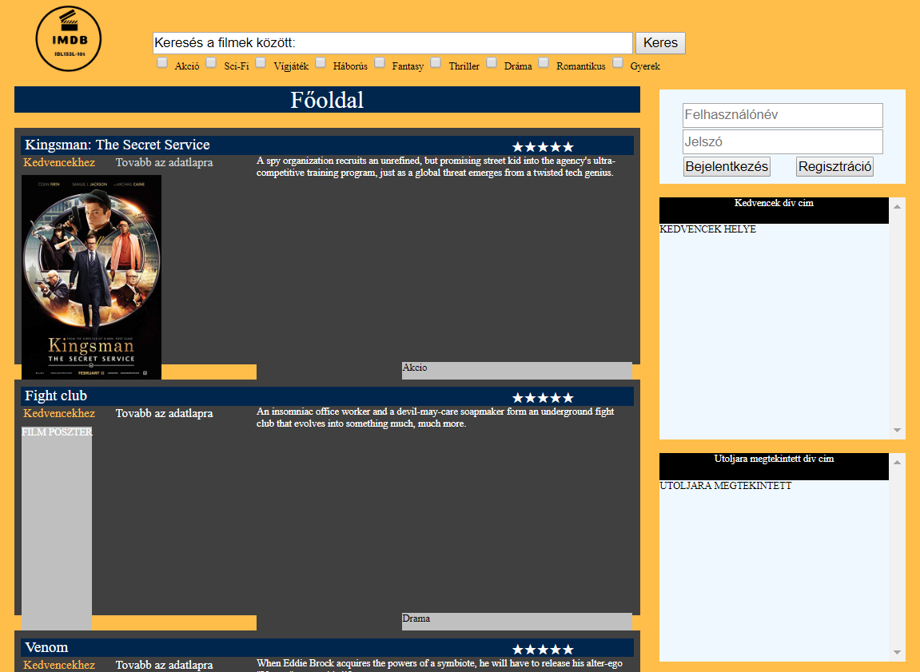

Slide 8
Filmes adatlapok
Felelős: Lukács Máté
Főoldalról-filmek adatlapjára navigálás
5 filmadatlap

Slide 9
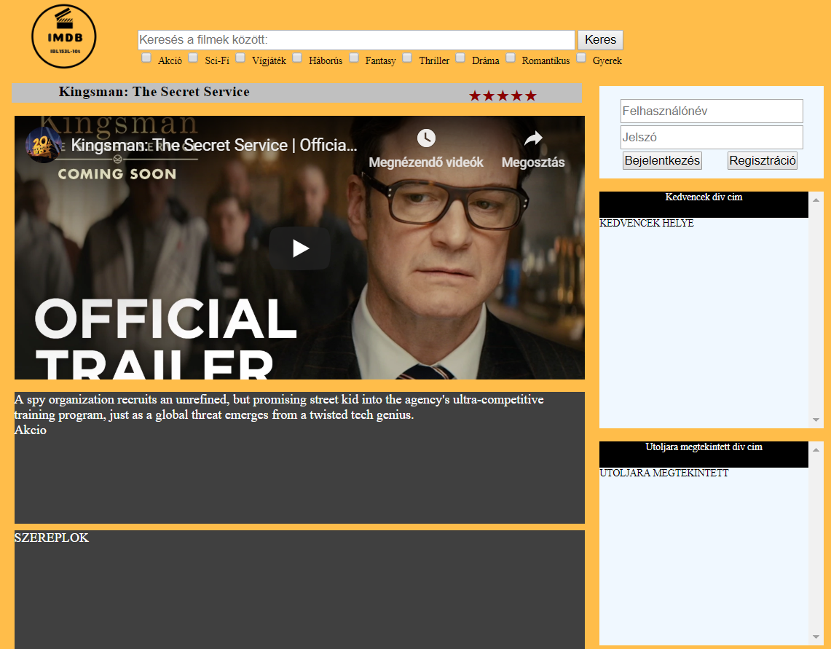

Slide 10
Ki/belépés
Felelős: Szabó Tamás
Hibakezelés:
Rossz felhasználónév-jelszó páros
Üres inputok
A filmes oldalon nem látszik a belépés → javítva lesz
Kijelentkezés: egyelőre csak az index oldalon -> javítva lesz

Slide 11
Regisztráció
Felelős: Szabó Tamás
Sok szempontra kiterjedő hibakezelés
Hibaüzenetek ( pl.: foglalt felhasználónév, regisztrált e-mail)
Üres inputok
Nem egyező jelszó

Slide 12
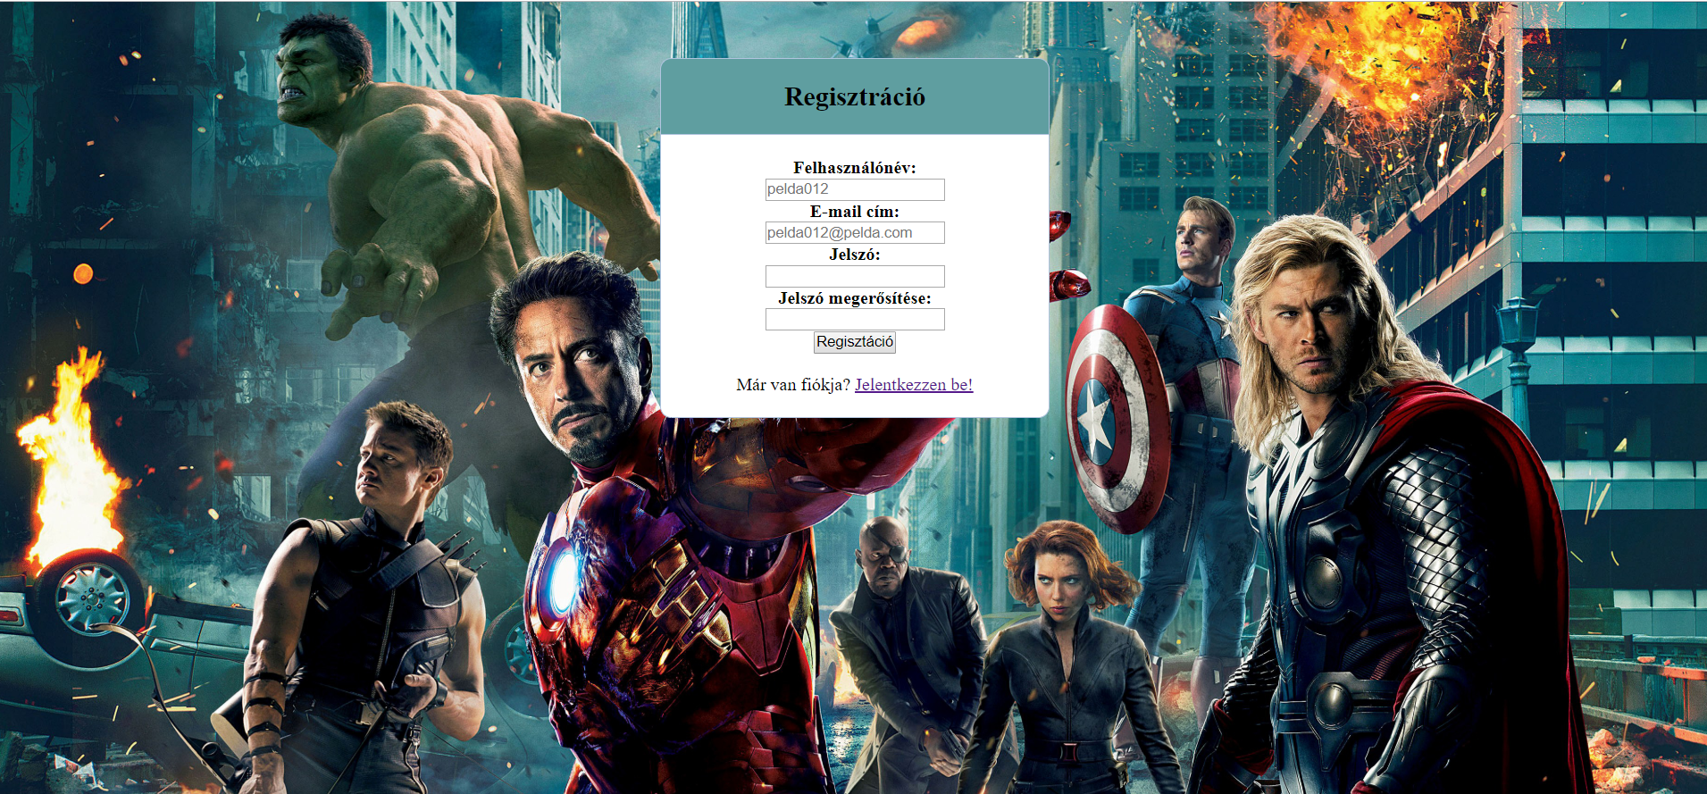

Slide 13
Adatbázis
Felelős: Kovács Noel
Megnézendő látott és kedvencekhez adott filmek
Jelszavak tárolása: titkosítva
Táblák:
Film
Színész
hozzászólások
user

Slide 14
Tesztelési dokumentum
Felelősök: Dobrea Alex, Horváth Olivér
Tesztelési terveknek megfelelően
Opera, Chrome, Firefox

Slide 15
Projekt-csapat
Nem voltak nagyobb nehézségek
Folyamatos kapcsolattartás
Érdeklődés
Mindenki kiveszi a részét

Slide 16
Köszönöm a figyelmet!

